Slide 1
TÊN ĐỀ TÀI: PHÁT HIỆN VOI TRONG BỨC ẢNH NƯƠNG RẪY
HOÀNG TUẤN ANH-18520446
Link Github: https://github.com/tuananh11052000/CS114.K21

Slide 2
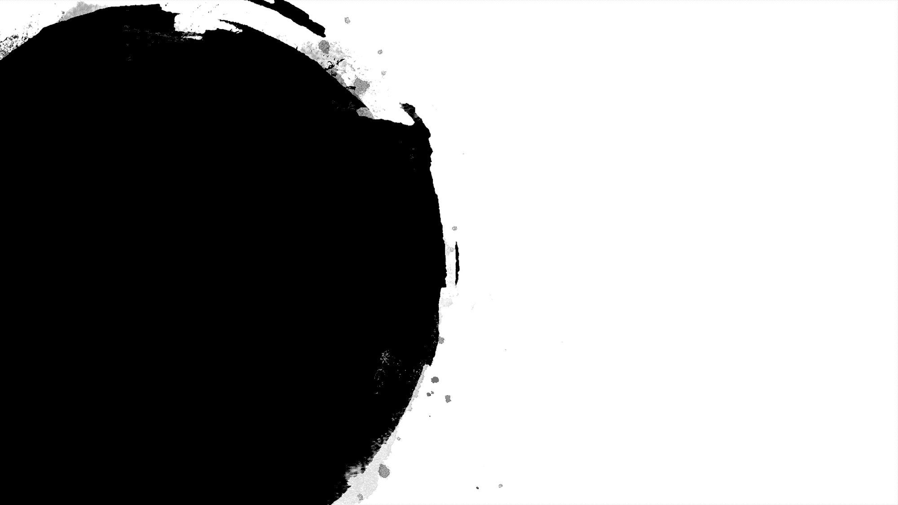

ẢNH THÀNH VIÊN
HOÀNG TUẤN ANH

Slide 3
TÓM TẮT
Tên đề tài: Phát hiện voi trong bức ảnh chụp nương rẫy.
input: Bức ảnh chụp nương rẫy.
output: status dự đoán có voi xuất hiện trong bức ảnh đó hay không
Đồ án sử dụng bộ data tự thu thập.Dùng thuật toán rút trích đặc trưng HOG, mô hình máy học SVM để xây dựng model dự đoán. Quét toàn bộ bức ảnh input và rút trích đặc trưng từ mỗi bức ảnh thu được, sử dụng model đã xây dựng tiến hành dự đoán cho mỗi khung hình thu được. Kết quả thu được một model với khả năng dự đoán 99% nhãn dự đoán đúng trên bộ testset lấy random từ bộ dataset. Ứng dụng xây dựng từ model thu được có khả năng phát hiện khá tốt đối với những bức ảnh rõ nét.

Slide 4
MÔ TẢ DỮ LIỆU
Bài toán là dạng detection, dữ liệu gồm một nhãn là ảnh voi, nhãn còn lại là ảnh ngoại cảnh (không chứa voi)
Trainset:
Nhãn 1: 1631 ảnh
Nhãn 0: 931 ảnh
Testset:
Nhãn 1: 296 ảnh
Nhãn 0: 69 ảnh

Slide 5
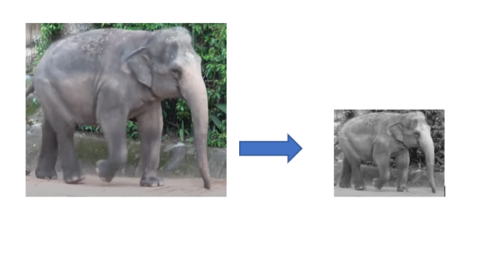
XỬ LÝ DỮ LIỆU
Chuyển sang ảnh xám
Rút trích đặc trưng HOG:

Slide 6
CHỌN MODEL VÀ TRAINING
Bài toán là dạng classification, số chiều dữ liệu là lớn nên chọn SVM là thuật toán máy học áp dụng vào xây dựng model.
Các tham sử dụng trong thuật toán:
C: 0.1
Gamma: 1
- Random_state=42
Kernel=”linear”
Tiến hành train trên bộ dữ liệu đã thu được ở bức trước đó

Slide 7


ĐÁNH GIÁ MÔ HÌNH
Đánh giá bằng số nhãn dự đoán đúng trên tổng số nhãn thực hiện dự đoán
Model sử dụng SVM
Model sử dụng KNN
Nhận xét: Đối với bộ testset sử dụng để đánh giá model, acc nhỏ nhất có thể sử dụng để dự đoán phải lớn hơn 81%. Bởi vậy, nhìn vào kết quả trên, model sử dụng KNN cho kết quả không được tốt mặc dù acc cao, còn model sử dụng SVM có vẻ dự đoán tốt hơn nhiều so với KNN.

Slide 8
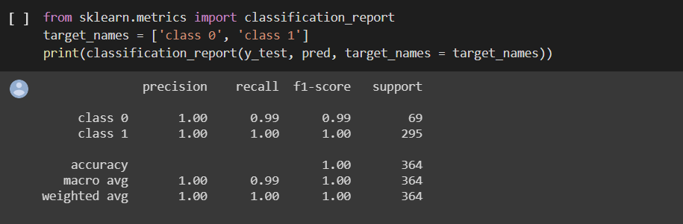
ĐÁNH GIÁ MÔ HÌNH
Sử dụng precison và recall:
SVM:
Nhận xét: SVM dự đoán tốt trên bộ test hiện tại, với cả hai nhãn đều cho f1 rất cao.

Slide 9
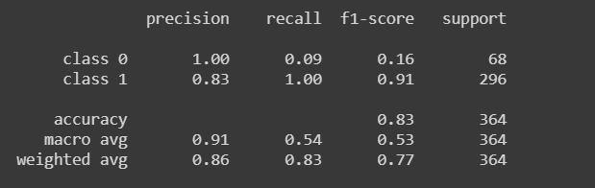
ĐÁNH GIÁ MÔ HÌNH
KNN
Nhận xét: Có thể thấy, model sử dụng KNN có xu hướng dự đoán 1 nhãn là 1 hơn là nhãn 0, dễ hiểu bởi KNN dự đoán đựa trên số điểm dữ liệu gần nó nhất, mà số lượng nhãn 1 chiếm đa số, trong khi không gian dữ liệu rất nhiều chiều.

Slide 10
NHẬN XÉT
Sau khi đánh giá model sử dụng SVM, nhận thấy khả năng dự đoán đúng là rất cao trên bộ testset hiện tại. Nguyên nhân một phần là do những dữ liệu đem đi test chưa được khánh quan do random trực tiếp từ bộ dataset.
Với KNN, mặc dù con số khi thực hiện đáng giá dựa trên số lượng nhãn dự đoán đúng trên tổng số nhãn tiến hành dự đoán khá cao, nhưng với tỉ số các nhãn đem đi test thì nhận ra model đó không thể sử dụng được

Slide 11
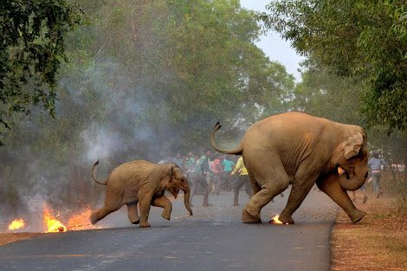
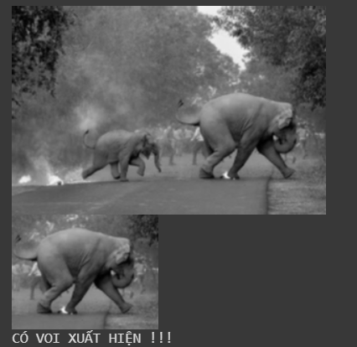
THỬ NGHIỆM TRÊN BỨC ẢNH MỚI
Chi tiết có tại Github: https://github.com/vieduy/CS114.K21

Slide 12
ƯU NHƯỢC ĐIỂM
Ưu điểm:
Là một hướng giải quyết sử dụng các phương pháp và thuật toán gần gũi, dễ dàng tiếp cận với người mới bắt đầu.
Mô hình tuân thủ đủ 7 bước căn bản.
Giải quyết được vấn đề đặt ra ở đầu bài toán
Nhược điểm:
Trải qua quá trình dự đoán phát hiện ra rằng, kết quả đánh giá trên bộ testset không đúng với khả năng dự đoán của model. Khi dự đoán, xảy ra khá nhiều sự sai khác so với kết quả thực tế. Do đó có thể thấy bộ test không tốt.
Thời gian dự đoán còn quá lâu, mà những hình ảnh chú voi nhỏ hơn nhiều so với bức ảnh input thì không thể dự đoán được.

Slide 13
HƯỚNG PHÁT TRIỂN
Chủ đề của bài toán có thể còn chưa thiết thực ở hiện tại, tuy nhiên em tin rằng, trong tương lai nó sẽ rất hưu ích khi công nghệ phát triển.
Trong tương lai, nếu có cơ hội phát triển, em sẽ xây dựng một bộ dataset và testset chất lượng hơn hiện tại, thử thêm nhiều thuật toán để tìm ra được phương pháp phù hợp nhất

